Slide 1




TRƯỜNG TIỂU HỌC ……
CHÀO MỪNG QUÝ THẦY CÔ
VỀ DỰ GIỜ THĂM LỚP
Môn Tiếng Việt lớp 3
BÀI 32: CÂY BÚT THẦN(T4)
Giáo viên:
Lớp: 3

Slide 2
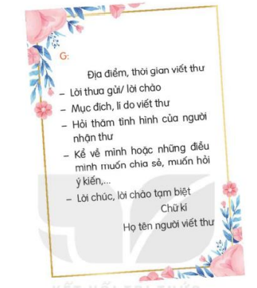
Thứ……ngày…..tháng…..năm…….
TIẾNG VIỆT
CÂY BÚT THẦN
1. Luyện tập.
1. Viết thư cho bạn (hoặc cho người thân) ở xa:
G

Slide 3
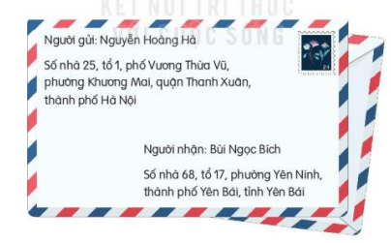
Thứ……ngày…..tháng…..năm…….
TIẾNG VIỆT
1. Luyện tập.
CÂY BÚT THẦN
2. Tập viết phong thư:

Slide 4
Thứ……ngày…..tháng…..năm…….
TIẾNG VIỆT
Bài 32: CÂY BÚT THẦN
1. Luyện tập.
3. Chia sẻ bức thư của em trong nhóm và nghe góp ý của các bạn chỉnh sửa.
Sơn La , ngày 22 tháng 12 năm 2022
Nam thân mến!
Dạo này cuộc sống của cậu có ổn không? Đầu thư, tớ muốn gửi lời hỏi thăm sức khỏe đến cậu và gia đình. Đã một năm kể từ khi cậu và gia đình chuyển vào Sài Gòn sống rồi, tớ thấy rất nhớ cậu.
Tớ và gia đình dạo này vẫn khỏe. Năm học vừa rồi, tớ đã đạt danh hiệu học sinh giỏi. Còn cậu thì sao? Hàng ngày, tớ vẫn cùng các bạn đạp xe đến trường. Sau những giờ học miệt mài trên lớp, vào giờ ra chơi, cả lớp thường cùng nhau giải trí bằng những trò chơi tập thể rất thú vị. Điều đó làm tớ vô cùng thích thú. Những lúc đó tớ ước gì có cậu ở đây. Tớ mong rằng sớm được gặp cậu ở Sơn La . Khi ấy, tớ và cậu sẽ lại cùng nhau đi chơi, những nơi đầy ắp kỉ niệm của hai chúng ta.

Slide 5

XIN CHÂN THÀNH CẢM ƠN
QUÝ THẦY CÔ GIÁO VÀ CÁC EM
Notes:
5

